Slide 1
ARTIFICIAL INTELLIGENCE (AI)
PRAKTIKUM 5
Dosen Pengampu : Renovita Edelani S.ST., M.Tr.Kom
oleh : Dukhaan Kamimpangan
2 D4 IT A
3122600003

Slide 2
TUGAS praktikum source code
from ipywidgets import interact, interactive, fixed, interact_manual
import ipywidgets as widgets
#Hierarki atau tree dari penyakit gastro usus
bagansakit=[
[0,1,2,3,9], #20,21,22,23,29
[0,1,2,4,10], #20,21,22,24,30
[0,1,2,5,6,9], #20,21,22,25,26,29
[1,7,11], #21,27,31
[8,2,5,12] #28,22,25,32
]
bagangejala=[
[1,2,4,5],
[4,5,6],
[4,7],
[4,8,9],
[8,10],
[4,5,9,11],
[4,8,11,12],
[4,13],
[1,2,3,4],
[14,15],
[14,16],
[14,17],
[18,19]
]
penyakit=[
"Staphylococcus aureus",
"Jamur beracun",
"Salmonellae",
"Clostridium botulinum",
"Campylobacter"
]
#tampilan form gejala
txtgejala = [
"1. Sering mengalami buang air besar (> 2 kali)?",
"2. Mengalami berak encer?",
"3. Mengalami berak berdarah?",
"4. Merasa lesu dan tidak bergairah?",
"5. Tidak selera makan?",
"6. Merasa mual dan sering muntah (lebih dari 1 kali) ?",
"7. Merasa sakit di bagian perut ?",
"8. Tekanan darah anda rendah ?",
"9. Anda merasa pusing ?",
"10. Anda mengalami pingsan ?",
"11. Suhu badan anda tinggi ?",
"12. Mengalami luka di bagian tertentu ?",
"13. Tidak dapat menggerakkan anggota badan tertentu ?",
"14. Pernah memakan sesuatu ?",
"15. Memakan daging ?",
"16. Memakan jamur ?",
"17. Memakan makanan kaleng ?",
"18. Membeli susu ?",
"19. Meminum susu ?"
]
i=0
var = {}
while i < len(txtgejala):
var[i] = widgets.Checkbox(
value=False,
description=txtgejala[i],
disabled=False,
indent=False
)
display(var[i])
i+=1
threshold = widgets.FloatText(
value=20,
description='Th(%): ',
disabled=False
)
threshold.layout = widgets.Layout(width='150px')
display(threshold)

Slide 3
TUGAS praktikum source code
def proses(button):
jawaban = {}
for i in range(len(var)):
jawaban[i] = var[i].value
target = [0.0] * len(penyakit)
sakit = [0.0] * len(bagangejala)
for i in range(len(bagangejala)):
for j in bagangejala[i]:
if jawaban[j - 1]:
sakit[i] += 100 / len(bagangejala[i])
for i in range(len(bagansakit)):
for j in bagansakit[i]:
target[i] += (100 / len(bagansakit[i])) * (sakit[j] / 100)
threshold_val = threshold.value
output = ""
max_percentage = 0.0
max_index = 0
for i in range(len(target)):
output += f"{penyakit[i]} : {target[i]:.2f} %\n"
if target[i] > max_percentage:
max_percentage = target[i]
max_index = i
print(output)
if max_percentage >= threshold_val:
print(penyakit[max_index])
else:
print("none")
#tombol proses
button = widgets.Button(
description='Proses',
disabled=False,
button_style='success',
tooltip='Proses Gejala Gastro-Usus',
)
display(button)
button.on_click(proses)
Kode Lengkap :
https://pastebin.com/pbPncPKR

Slide 4
TUGAS praktikum Analisis source code
Analisis kode fungsi def proses :
Mendapatkan Jawaban: Pertama, fungsi proses membuat sebuah kamus (dict) bernama jawaban yang akan menyimpan nilai dari setiap gejala. Loop for digunakan untuk mengiterasi melalui semua gejala (variabel var) dan menyimpan nilai-nilai checkbox (apakah di check atau tidak) ke dalam kamus jawaban.
Perhitungan Persentase: Kemudian, dua array, sakit dan target, diinisialisasi dengan nilai nol. sakit akan digunakan untuk menyimpan nilai penyakit berdasarkan gejala, sementara target akan digunakan untuk menyimpan hasil akhir proses. Iterasi dilakukan pada masing-masing gejala dan penyakit untuk menghitung persentase penyakit berdasarkan gejala yang dipilih oleh pengguna.
Output: Setelah perhitungan selesai, hasil akhir dari proses dijadikan string yang akan ditampilkan. Persentase setiap penyakit ditampilkan dalam bentuk string dengan menggunakan f-string, dan hasilnya ditampilkan menggunakan fungsi print. Selanjutnya, nilai maksimum dari persentase penyakit dicari, dan jika persentase tersebut lebih besar atau sama dengan nilai ambang batas (threshold), nama penyakit dengan persentase tertinggi akan dicetak. Jika tidak, akan dicetak "none".

Slide 5
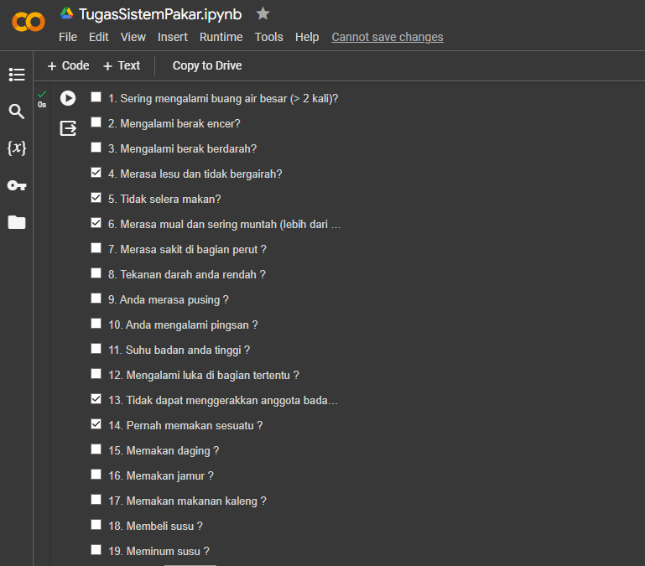
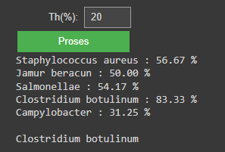
TUGAS praktikum Hasil output program

Slide 6
kesimpulan
Hierarki Penyakit dan Gejala: Kode tersebut mendefinisikan hierarki atau tree dari penyakit gastro usus. Hierarki tersebut direpresentasikan dalam bentuk dua list, yaitu bagansakit yang menyimpan hubungan antara penyakit dan gejala, dan bagangejala yang menyimpan hubungan antara gejala dan penyakit.
Tampilan Form Gejala: Untuk menampilkan form gejala kepada pengguna, kode menggunakan modul ipywidgets. Setiap gejala direpresentasikan sebagai sebuah checkbox yang ditampilkan dengan deskripsi yang sesuai.
Threshold: Kode juga menyediakan sebuah kotak teks (FloatText) untuk mengatur nilai threshold dalam proses identifikasi penyakit. Nilai threshold ini menentukan batas persentase di mana sistem akan menganggap suatu penyakit relevan berdasarkan hasil perhitungan.
Fungsi proses: Fungsi proses adalah inti dari sistem pakar ini. Fungsi ini akan dipanggil saat tombol "Proses" ditekan. Fungsi ini melakukan perhitungan persentase penyakit berdasarkan gejala yang dipilih oleh User. Hasilnya kemudian dicetak ke layar, dengan menyertakan persentase masing-masing penyakit dan menentukan penyakit yang paling mungkin berdasarkan threshold yang telah ditentukan.
Tombol Proses: di dalam source code juga terdapat sebuah tombol "Proses" yang akan melakukan pemanggilan fungsi proses saat ditekan User. Ini memberikan hal interaktif kepada User untuk memproses gejala yang dipilih dan mendapatkan hasilnya.

Slide 7

Terimakasih

